Slide 1
Projeto 3- Modelagem do Red Bull Stratos
Integrantes: Bruno Locatelli, Julia Diniz, Lucas Novais e Mariana Albuquerque

Slide 2
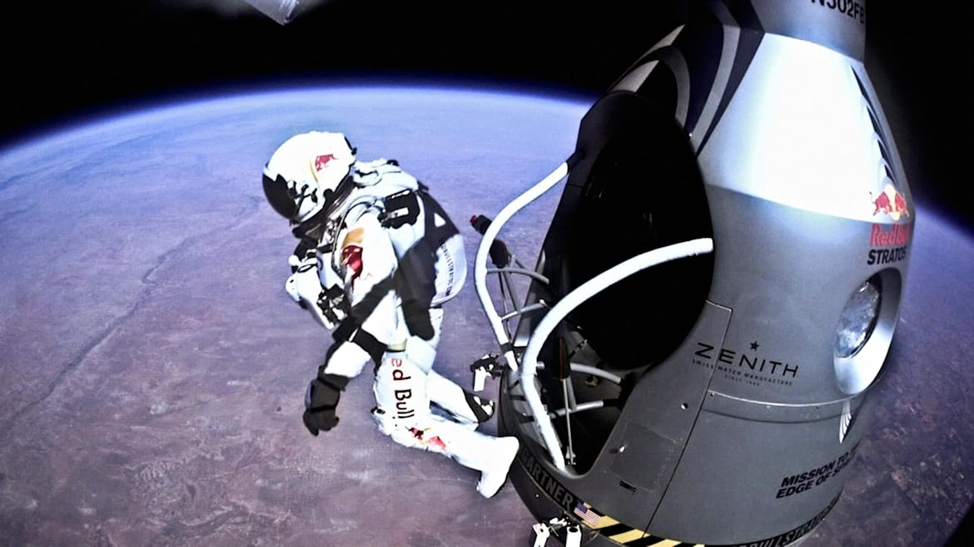
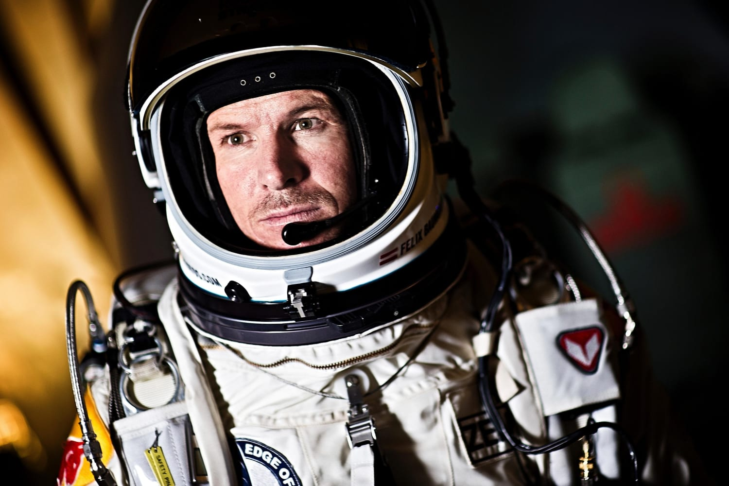

Contexto
Red Bull Stratos
Quando?
14 de outubro de 2012
Onde?
Novo México, EUA
Quem?
Felix Baumgartner

Slide 3
Objetivos
Quanto tempo ele demora para chegar até o solo?
Como o peso do paraquedista influencia na chegada ao solo?

Slide 4
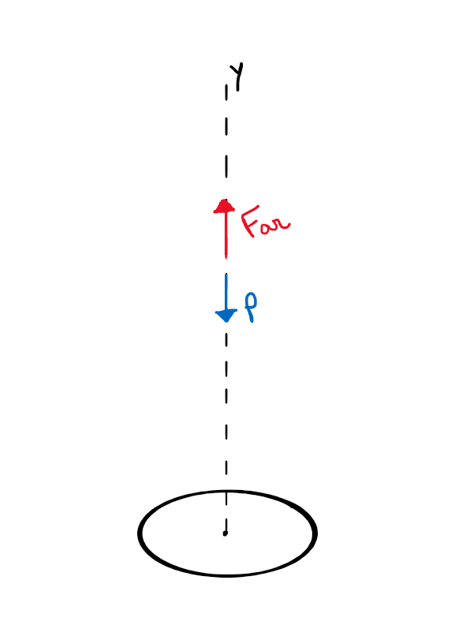
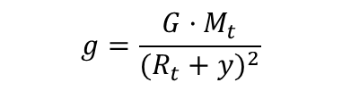







Diagrama de Corpo Livre
Resistência do Ar
Força Peso
$$g=\frac{G·M_{t}}{{(R_{t}+y)}^{2}}$$
$F_{ar}= \frac{1}{2} · C_{d}· ρ·A·V^{2}$
$$P=m·g$$
$$ρ=−2·{10}^{−24 }·y^{5}+7· {10}^{−19}· y^{4}+4· {10}^{−9}· y^{2}−{10}^{−4}·y+1.2267$$
Queda Livre:
Paraquedas aberto:
$$C_{d}={C_{d}}_{humano}$$
$$C_{d}={C_{d}}_{paraquedas}$$
$$A=Area_{humano}$$
$$A=Area_{paraquedas}$$
Resultante:
$$R_{y}=F_{ar}−P$$

Slide 5
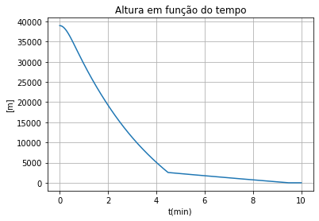
Implementação
Altura Inicial: 38.969,4 m
Abertura do Paraquedas: 2.566,4 m

Slide 6
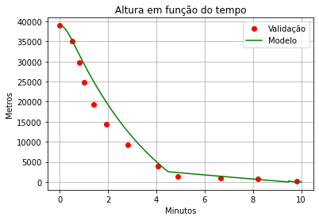
Validação

Slide 7
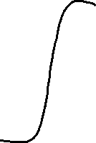

Quanto tempo ele demora para chegar até o solo?
Em aproximadamente 9 minutos.

Slide 8
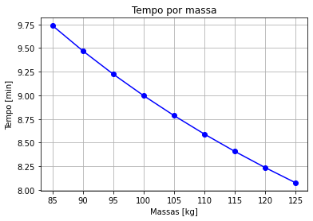
Como o peso do paraquedista influencia na chegada ao solo?
Gráfico Conclusivo
Quanto maior o peso, mais rápida a chegada ao solo

Slide 9
Obrigado!

